Slide 1
Seminar Big (Social) Data Analytics Explaining Credit Scores
Denise Falk, Simon Hofer und Hannah Knehr

Slide 2
Agenda
Einführung
Theoretische Grundlagen
Analyse
Diskussion / Fazit

Slide 3





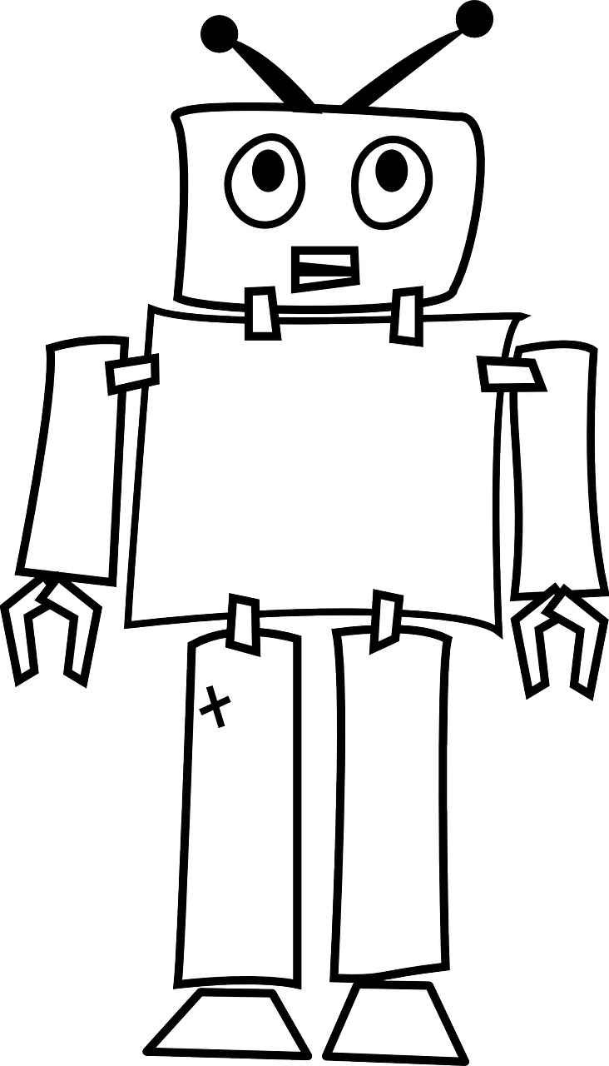

1. Einführung
Datensatz
Ausgangslage: Datensatz mit Informationen bezüglich 23 Attribute und der Zielvariable „Kreditwürdigkeit“ von über 90.000 Kunden
Ziel: Datenaufbereitung, Training eines AI-Modells (Klassifikationsalgorithmus) und Anwendung eines XAI-Modells
Unser Ansatz: Datenaufbereitung, Random Forest (AI) und kontrafaktische Erklärungen (XAI) für den Kunden
Aufbereitung
Datenaufbereitung IBA Seminar
AI
XAI
Prognose:
Poor
Danke, dann werde ich daran arbeiten! XAI Beschte
WARUM?!?!
!!!11ELF!
XAI
(CARE)
Random
Forest
Alter: 24
Einkommen: 2000€
Schulden: 450€
…
...
Wenn Gehalt 2300€
und Schulden 300€
dann Prognose:
Good
Alter: 24
Einkommen: 2000€
Schulden: 450€
…
...
Kunde X
Kunde X

Slide 4

Beispiellayout Platzhalter Blindtext Inhalt_2_2-spaltig
Platzhalter Inhalt
Zeilenabstand 1,3. ut que reratem reritib usani nveremp oribus, sitatate la que vel exceper chitibusam res am dolupta tatur, oditat officie ndesern atiasperio qui a quia si con corios
dolum, qui consequi dolore peris ium quatem quasped qui aliquamusam aut omnimin corem quis inverrum reratus aut evelibust, te et quo

Slide 5
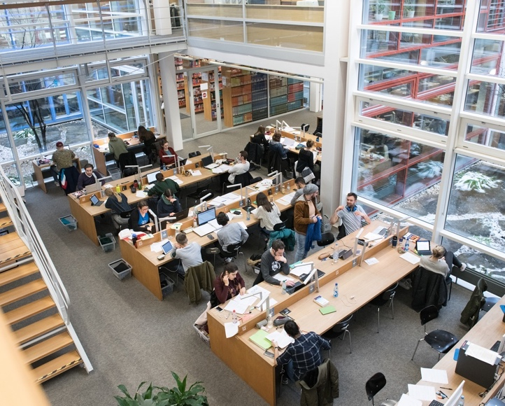
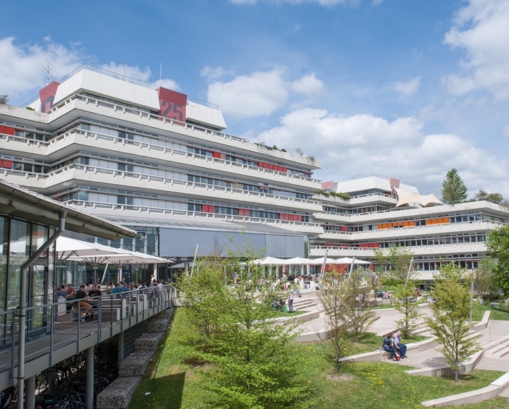

Beispiellayout Inhalt_3_3-spaltig
Zeilenabstand 1,3.
Oditat officie
Adesern atiasperio qui
quia si con corios dolumi consequi dolore peris ium quatem quasped qui
Ditat officie Indesern omnes
Otiasperio qui a
Dorios dolum, qui
Folore periskukuk
Aliterensis
Ditat officie ndesern omnes
Otiasperio qui a
Dorios dolum, qui
Folore peris

Slide 6
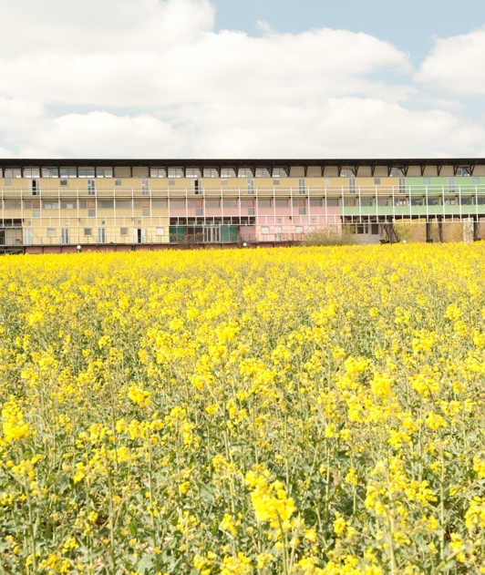

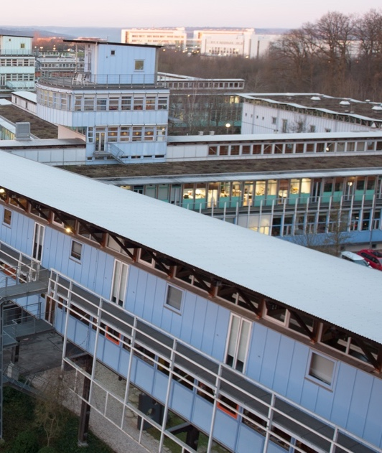
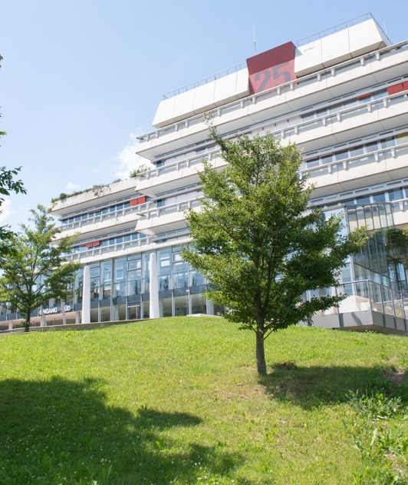
Beispiellayout Inhalt_4_3-spaltig
Platzhalter Inhalt
Zeilenabstand 1,3. ut que reratem reritib usanimi nveremp oribus, sitat velupterla que vel exceper chitibus resterate am dolupta tatur, oditat officie dese atiasperio qui a quia si con corios dolum, qui consequi dolore.

Slide 7
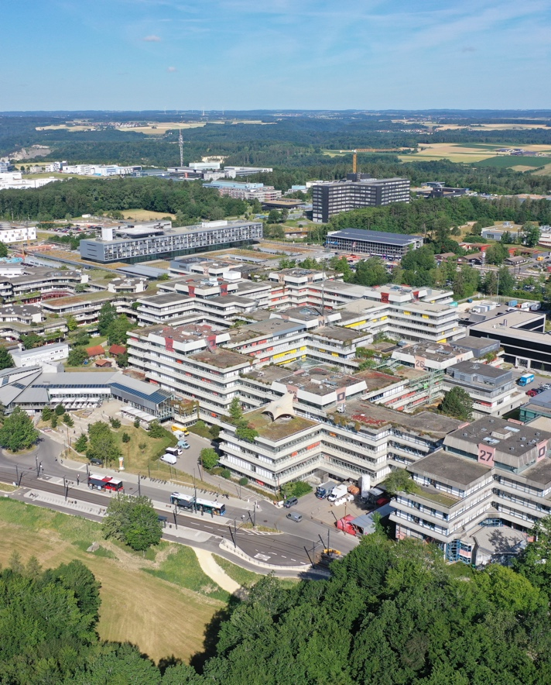
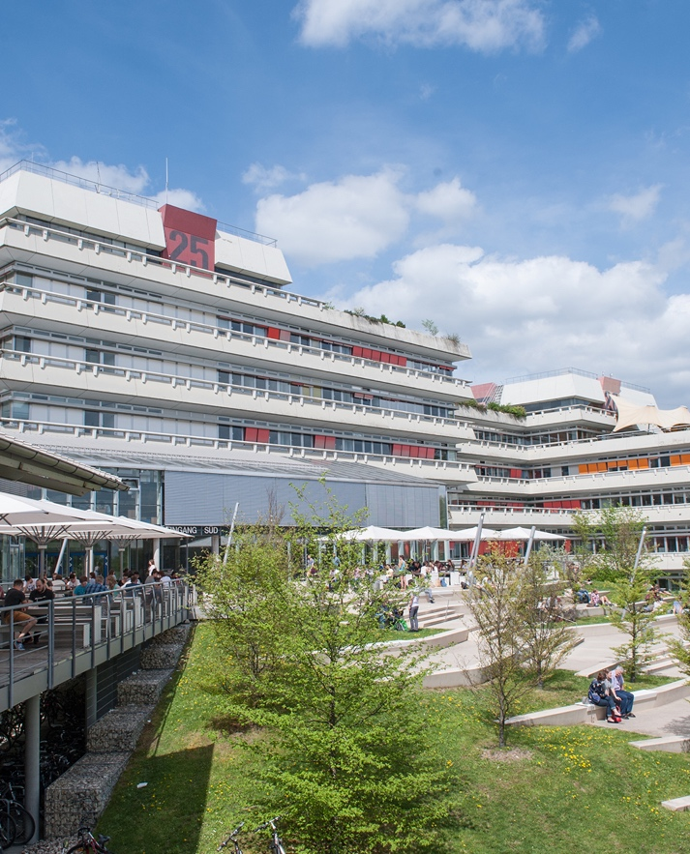


Beispiellayout Inhalt_5_4-spaltig
Ecto volore odi beris ditem asitiume num quos coriatq uatquia esciend ucitiist, omnimi, quis explitam faccaes es dolore nonse culparit, sa nusapitamus aut atintaut quia atureri tasitatur.
Ecto volore odi beris ditem
asitiume num quos coriatq uatquia esciend ucitiist, omnimi, quis explitam faccaesed es dolore nonse culparit, sa nusapitamus aut atint aut quia atureri tasitatur, quis

Slide 8



Beispiellayout Inhalt_6_2-spaltig
Zeilenabstand 1,3. Ecto volore odi beris ditem asitiu num quos coriatq uatquia esciend ucitiist, omnimi explitam faccaesed es atureri.
Volore odi beris ditem asitiume num quos coriatq uatqu esciend ucitiist, omnimi explitam faccaesed es dolore nonse culparit, sa nusapitamus aut.
Beris ditem asitiume num quos coriatq uatquia esciend ucitiist, omnimi explitam faccaesed es dolore nonse culparit, sa nusapita.

Slide 9
Beispiellayout Slogan_1 Volore odi beris ditem asitiume num quos coriatq uatquia esciend
„
“

Slide 11


Beispiellayout_Schlussfolie
Danke für Ihre Aufmerksamkeit
Peter Mustermann
Charlotte Placeholder

Slide 12
Beispiellayout_blanko
und Hausfarben
Hausfarben erster Ordnung
Fakultätsfarben
Mathematik und Wirtschaftswissenschaften
Naturwissenschaften
Medizin
Ingenieurwissenschaften, Informatik und Psychologie
Schmuckfarbe

